Slide 1




Kit de herramientas para proveedores de datos
Manual + 4 herramientas para preparar, calcular y entregar los indicadores del Plan Regional de Monitoreo de Especies Prioritarias del PET
Versión 27 de octubre de 2026 · Lucía Vargas Araya
Notes:
Presentación del kit de herramientas para proveedores de datos: qué contiene, cómo se usa y dónde está cada archivo.

Slide 2
Qué trae el kit: un Manual y 4 herramientas
Manual para proveedores de datos
1
Herramienta 1
2
Herramienta 2
Referencia metodológica
Plantillas de datos
Qué estadístico, dispersión, interpretación y línea base usa cada indicador.
Un solo Excel: datos crudos (Ruta A) y datos calculados (Ruta B), cada uno con su diccionario.
El documento principal: los pasos, en orden, para preparar y entregar sus datos, y qué herramienta usar en cada paso.
1_referencia-metodologica
2_plantillas-datos
3
Herramienta 3
4
Herramienta 4
Aplicación de cálculo
Catálogo de vocabulario
Calcula el indicador anual y el AVP, y genera el .csv y un reporte de revisión en PDF.
Nombres exactos de especies, indicadores, áreas y medidas de dispersión.
0_manual
3_aplicacion-calculo
4_catalogo-vocabulario
Notes:
La ficha de metadatos desapareció: los datos del proveedor se llenan en la aplicación o en la plantilla de datos crudos. Las dos plantillas se unieron en un solo Excel.

Slide 3
Dos rutas para entregar sus datos
Ruta A · Datos crudos
Ruta B · Datos calculados
MigraMar calcula el indicador
Usted calcula el indicador
Entrega sus datos tal como los colectó, ya depurados
Indica qué columna es cada variable en la hoja diccionario_crudos
Herramientas: 1 · 2 · 4
Usa la aplicación de cálculo (o su propio método)
Entrega el .csv con el formato de la hoja datos_calculados
Herramientas: 1 · 2 · 3 · 4
En las dos rutas, antes de publicar en Marine Manager se comparte un reporte de revisión en PDF con el proveedor.

Slide 4
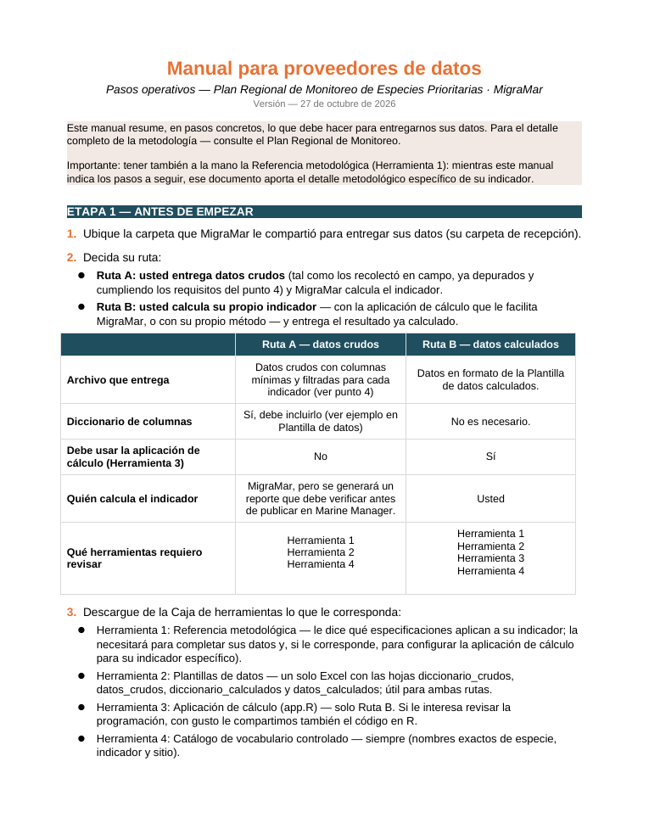
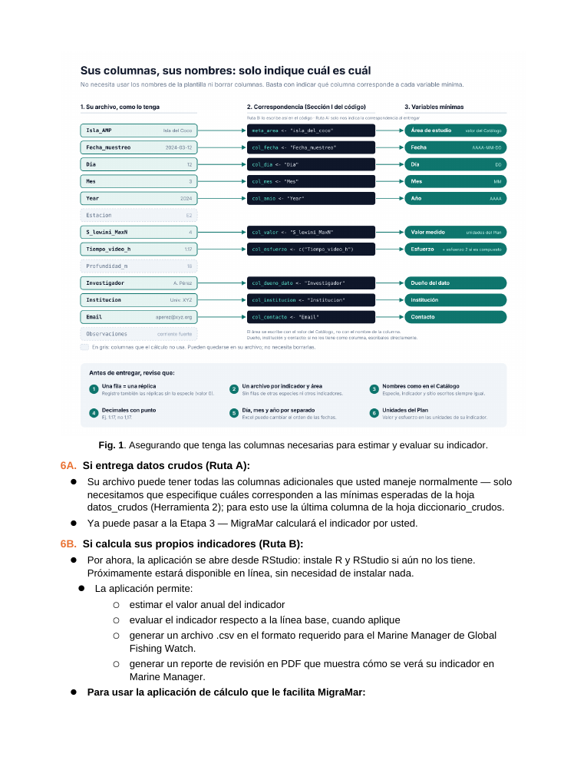
El Manual: 11 pasos en 4 etapas
1
Antes de empezar
Ubique su carpeta de recepción, elija su ruta y descargue las herramientas.
2
Prepare sus datos
Un archivo por indicador y área, con las columnas mínimas y revisado con la lista de control.
3
Nombre y organice
Nombre el archivo como [indicador]_[área]_[tipo]_[fecha].csv y reúna lo demás.
4
Entregue
Súbalo a su carpeta, avise por correo y espere el acuse de recibido.

Slide 5
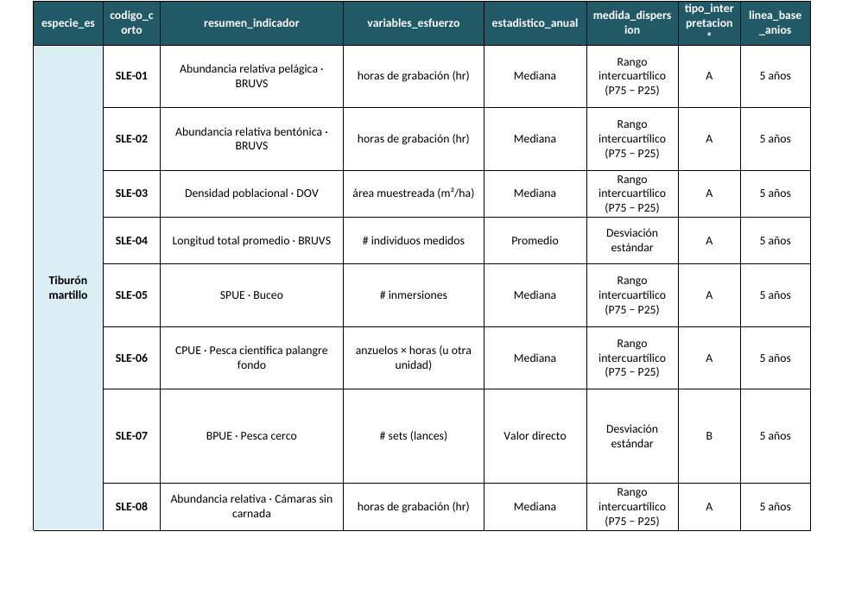
Herramienta 1 · Referencia metodológica
Parte 1 · Conceptos generales
Ámbito de Variación Permisible (AVP) y GAMM
Línea base de 5 o 10 años
Estadístico anual y su medida de dispersión
Interpretación A o B y categorías AVP
Parte 2 · Detalle por indicador
Los 40 indicadores, uno por fila
Se actualiza con base en el indicators master

Slide 6
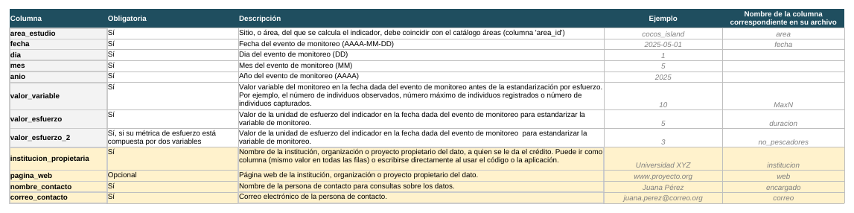
Herramienta 2 · Plantillas de datos en un solo Excel
Ruta A · datos crudos
Ruta B · datos calculados
diccionario_crudos
datos_crudos
diccionario_calculados
datos_calculados
Sus columnas pueden tener otros nombres: en la última columna del diccionario se indica cuál es cuál. Los datos del proveedor (institución, página web y contacto) ya van aquí o en la aplicación.

Slide 7
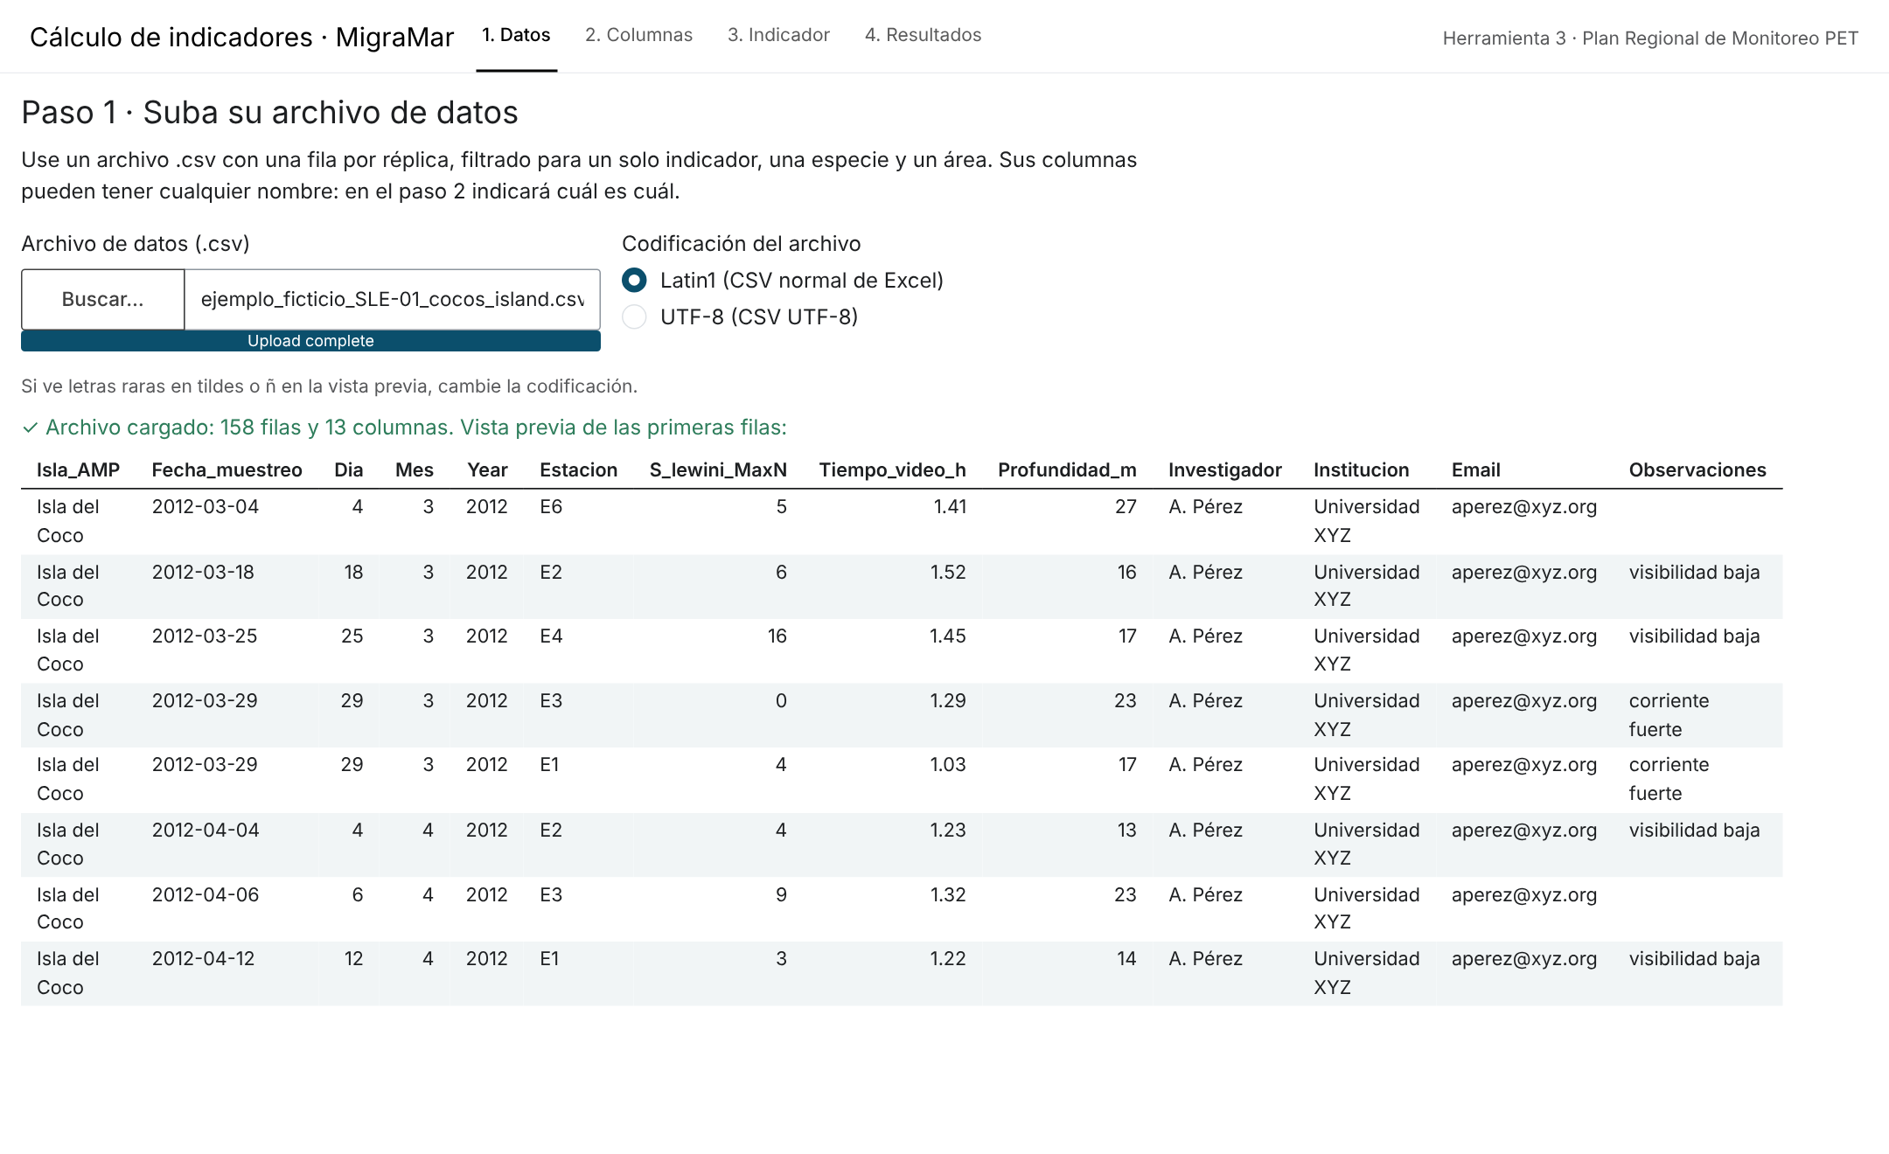
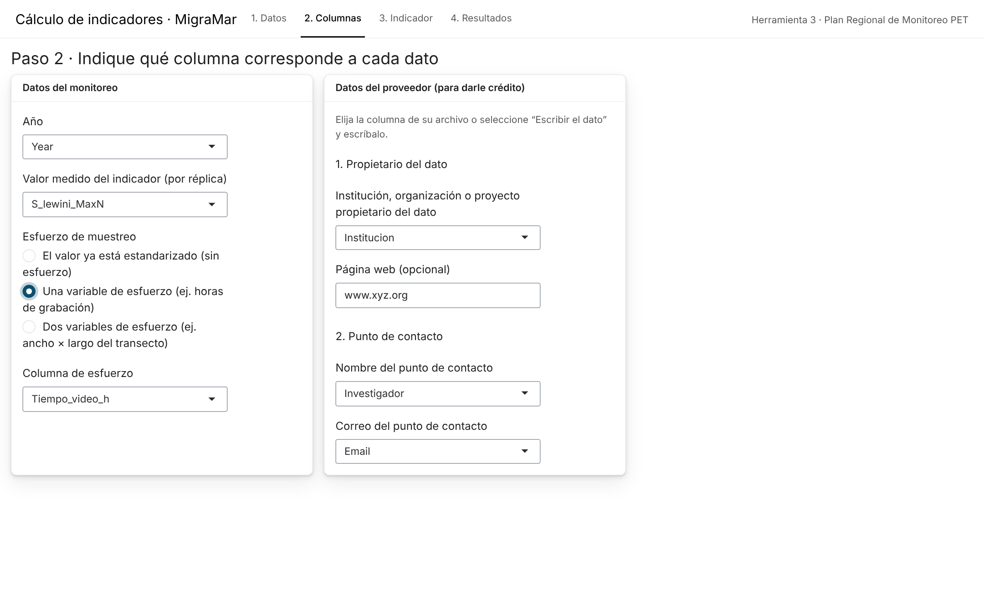
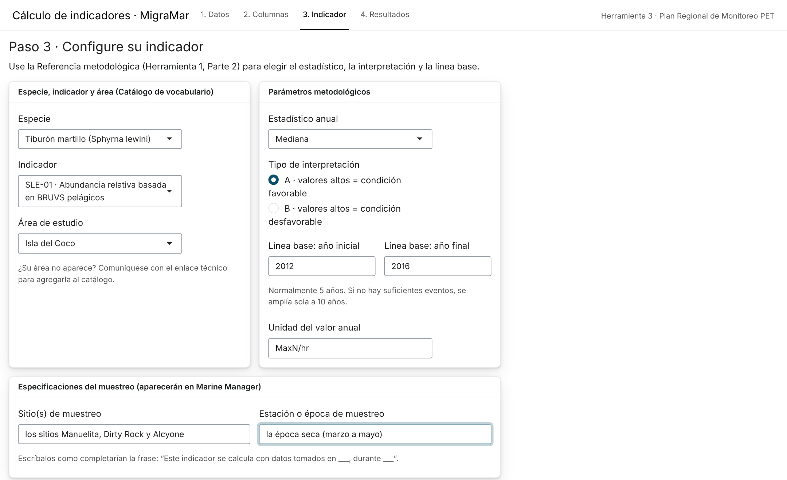
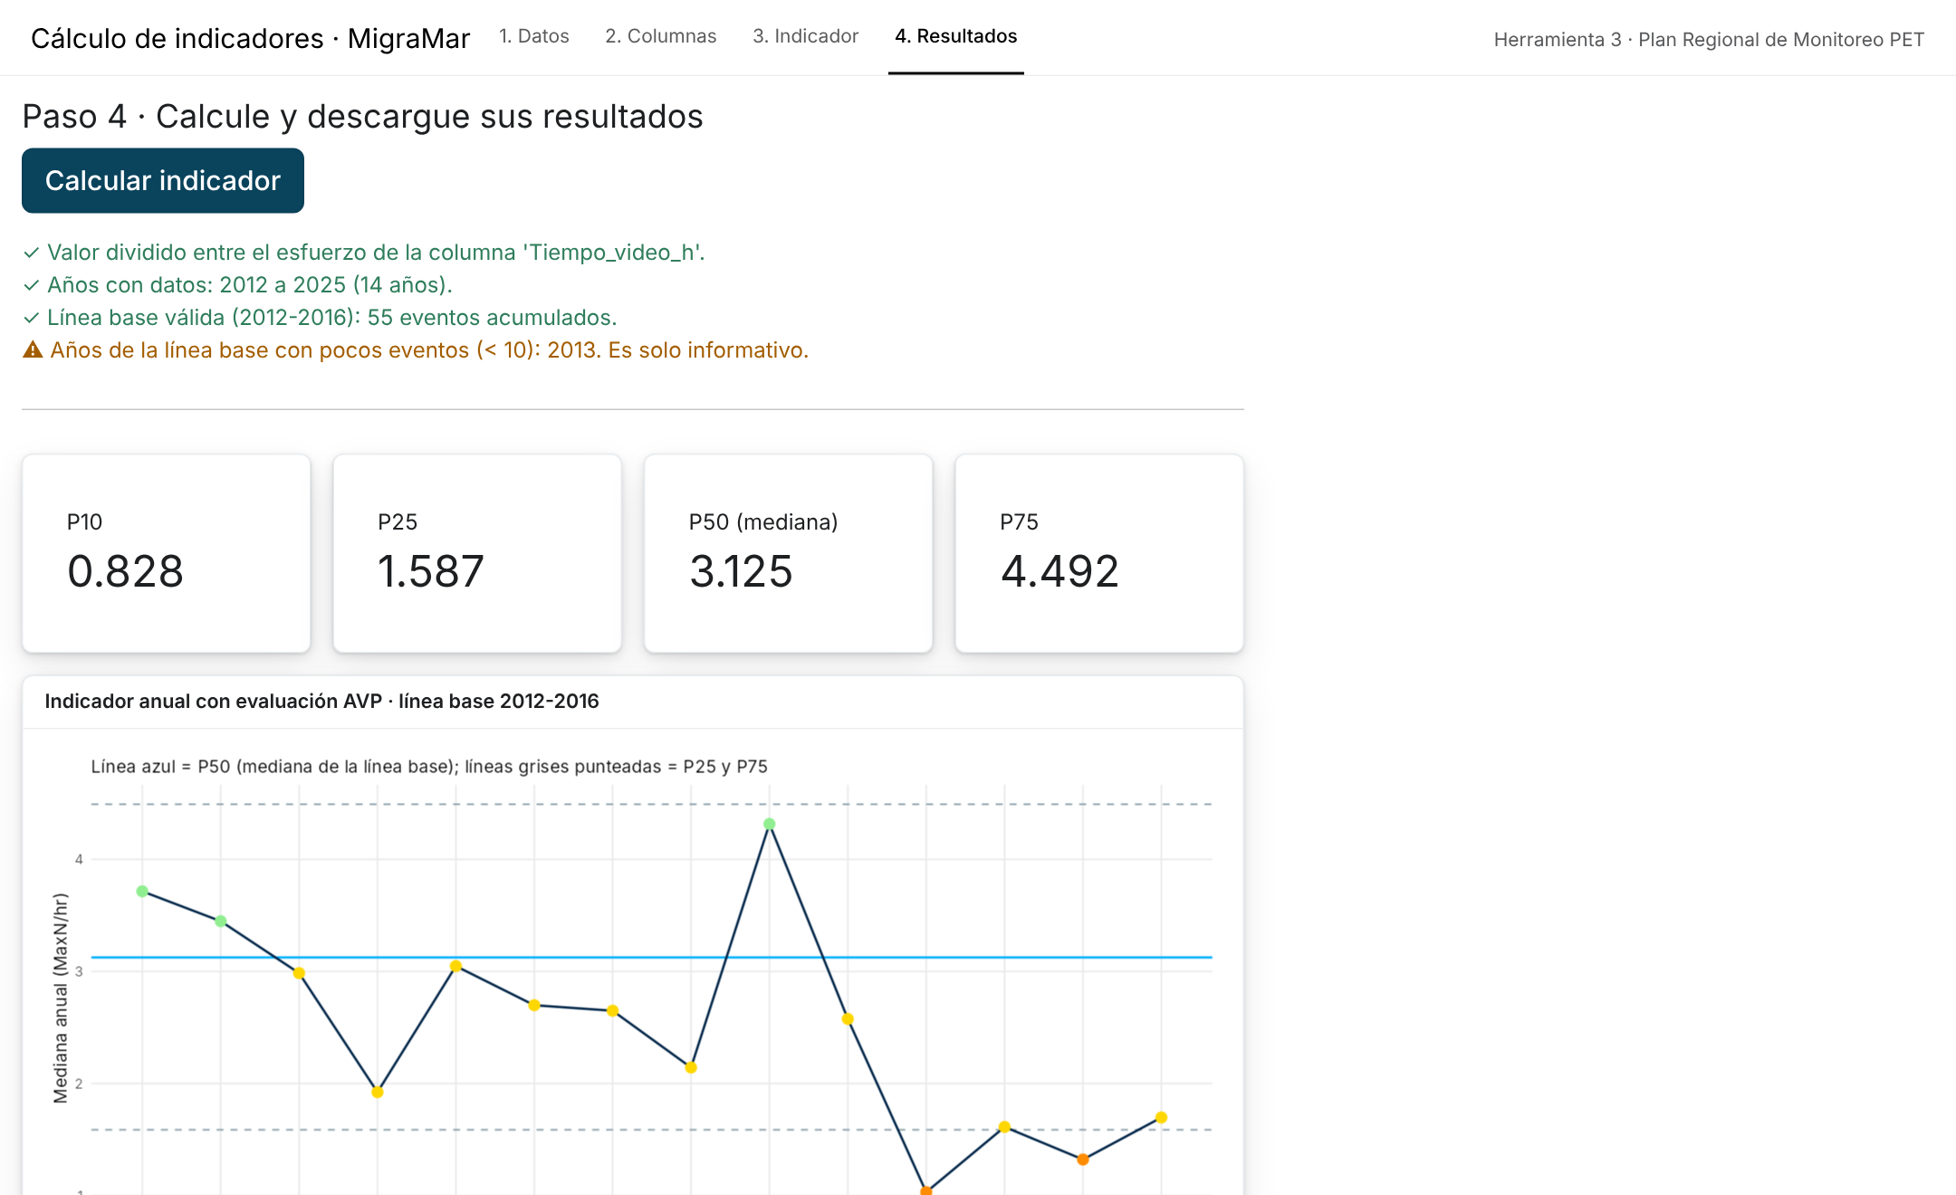
Herramienta 3 · Aplicación de cálculo en 4 pasos
1
Datos: suba su .csv
2
Columnas: indique cuál es cuál
3
Indicador: elija de listas del catálogo
4
Resultados: calcule y descargue
Por ahora se abre desde RStudio (app.R → Run App). Pendiente: publicarla en línea.

Slide 8
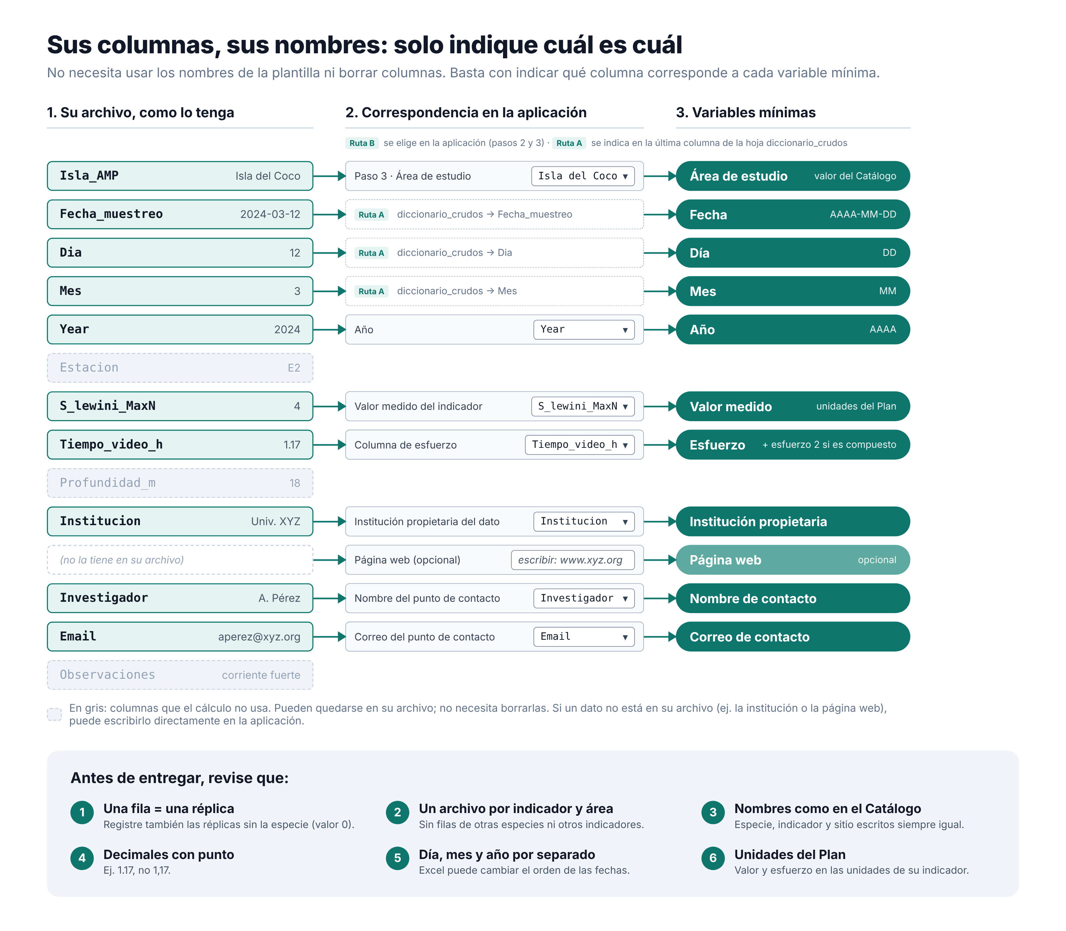
Sus columnas, sus nombres: solo indique cuál es cuál
No hace falta renombrar ni borrar columnas.
Es la Figura 1 del Manual.

Slide 9
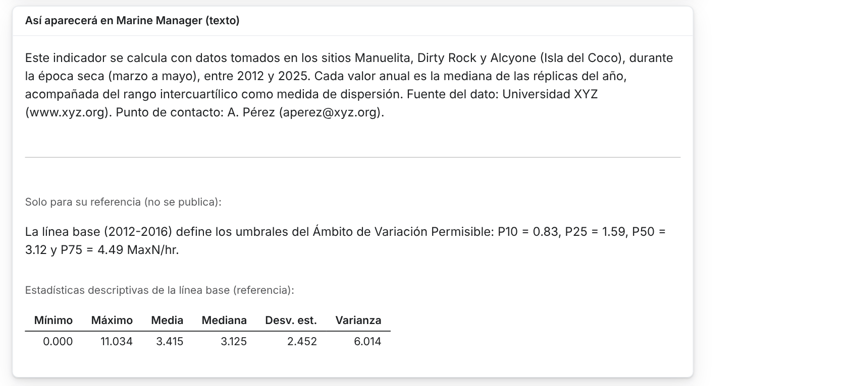
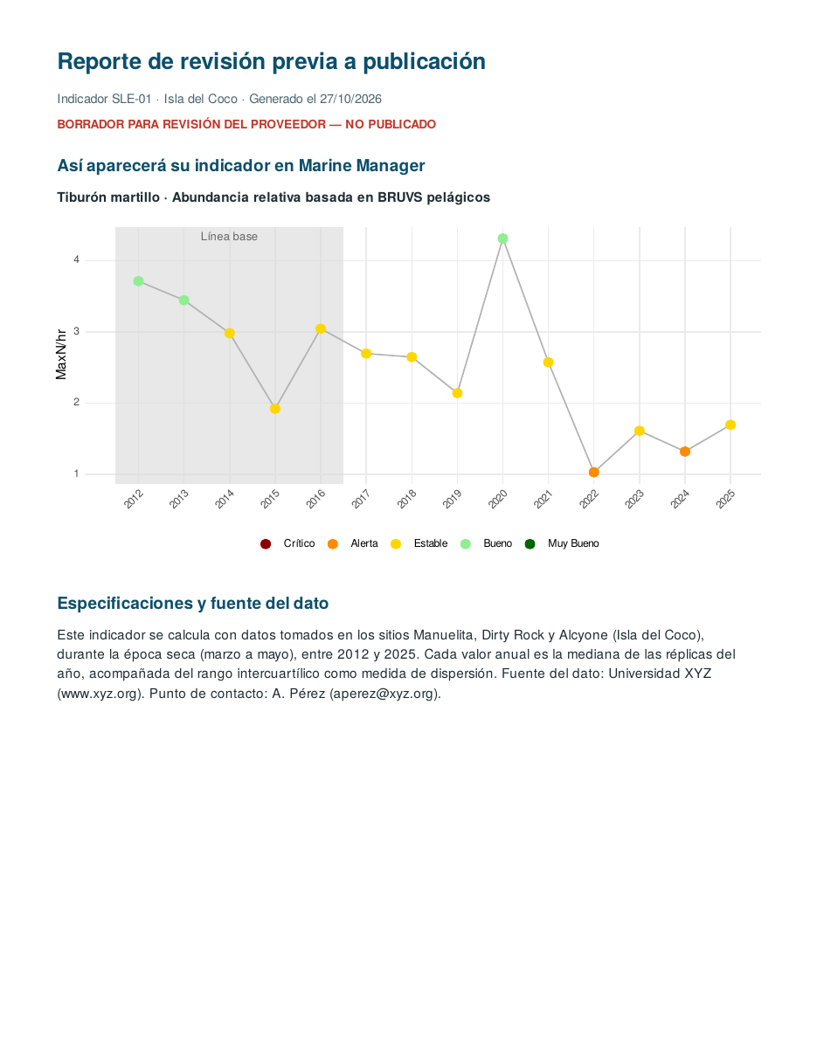
Resultado: un .csv para Marine Manager y un reporte de revisión
Valor anual con su dispersión: observado;dispersión;predicho
Texto de especificaciones y fuente, en la columna comments
Se guarda con tildes y ñ legibles en Excel

Slide 10
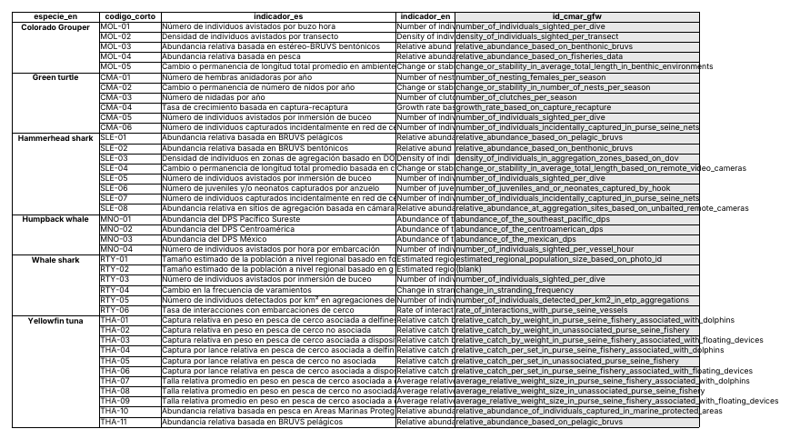
Herramienta 4 · Catálogo de vocabulario
especie_id
indicador_id
area_id
dispersion_id
Nombres exactos para especie, indicador, área y medida de dispersión. La aplicación los muestra como listas, así no hay errores de escritura.
Hay una copia junto a la aplicación: al actualizar el catálogo, actualice las dos.

Slide 11
Dónde está cada cosa
Todo el kit está en el sitio web para proveedores de datos
Bienvenida
Presentación y metodología del Plan
Manual
Los 11 pasos para preparar y entregar sus datos
Referencia metodológica
Herramienta 1: detalle por indicador
Herramientas
Descarga de las Herramientas 1 a 4 y del código en R
Aplicación en línea
Herramienta 3, sin instalar nada

